Slide 1

Clase 24. Programación Backend
Cookies, Session y Storage:
Parte II

Slide 2


Comprender el concepto de persistencia de Session en memoria.
Conocer y comprender los conceptos de persistencia de datos de session.
Aprender acerca de los usos y aplicaciones de los mismos.
OBJETIVOS DE LA CLASE

Slide 3

CRONOGRAMA DEL CURSO
Clase 23
Clase 24
Clase 25
Cookies, Sesiones, storages:
Parte II
Autorización y Autenticación
Cookies, Sesiones, storages:
Parte I

Slide 4

SESSION MEMORYSTORE Y SESSION FILESTORE

Slide 5
SESSION MEMORYSTORE

Slide 6
¿Qué es y cómo se utiliza el .memoryStore ?
Cuando nos manejamos con session-memory, de forma predeterminada estaremos utilizando el almacenamiento en memoria: el memoryStore.
Al reiniciar el servidor, estos datos se borran, de modo que no tienen persistencia. Por eso, memoryStore solo está disponible en desarrollo (nunca en producción).
>> Para superar esta limitación utilizaremos Session FileStore.

Slide 7
SESSION FILESTORE

Slide 8
¿Qué es y cómo se utiliza el .fileStore ?
Se utiliza igual que memoryStore, con la diferencia de que se crea una carpeta de archivos en donde se almacenan los datos de session.
Estos tendrán persistencia, ya que quedarán guardados en el servidor.

Slide 9

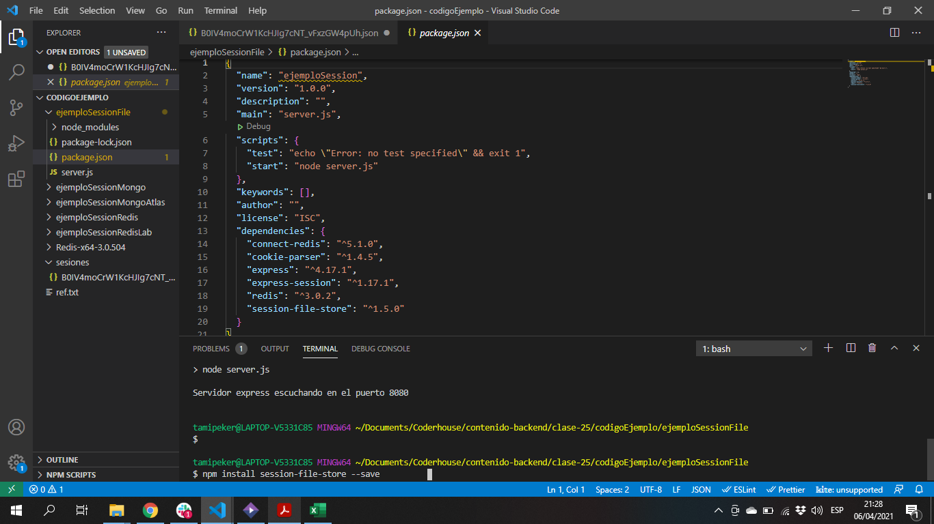
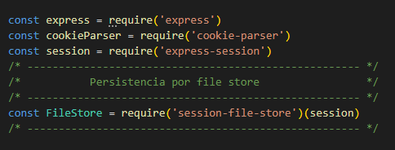
Empezando a usar fileStore
Además de tener instalado el express-session habrá que instalar session-file-store:
Por otro lado, requerimos el session-file-store de la forma que se muestra en la imagen.

Slide 10
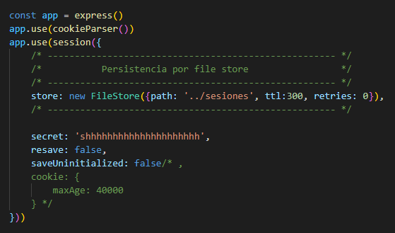
Usando fileStore
Se incluye session como middleware a nivel aplicación, como lo vimos la clase pasada.
Pero se agrega la clave store en el objeto, de la forma que se muestra en la imagen. El path especificado es la ubicación y nombre de la carpeta que se crea.
👉 Se aplica req.session en las rutas deseadas, de la misma forma ya vista anteriormente.

Slide 11
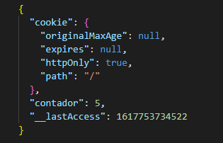
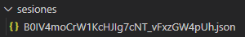
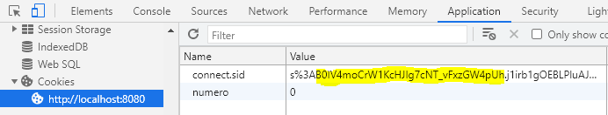
Carpeta de archivos
Una vez que se ejecuta el código y se guardan datos en req.session, se crea la carpeta con un archivo .json, con el mismo contenido mostrado en la imagen.
El nombre de este archivo corresponderá a las cookies de session, como se muestra en las siguientes imágenes:

Slide 12


GUARDAR DATOS EN FILE SYSTEM
Tiempo: 10 minutos

Slide 13
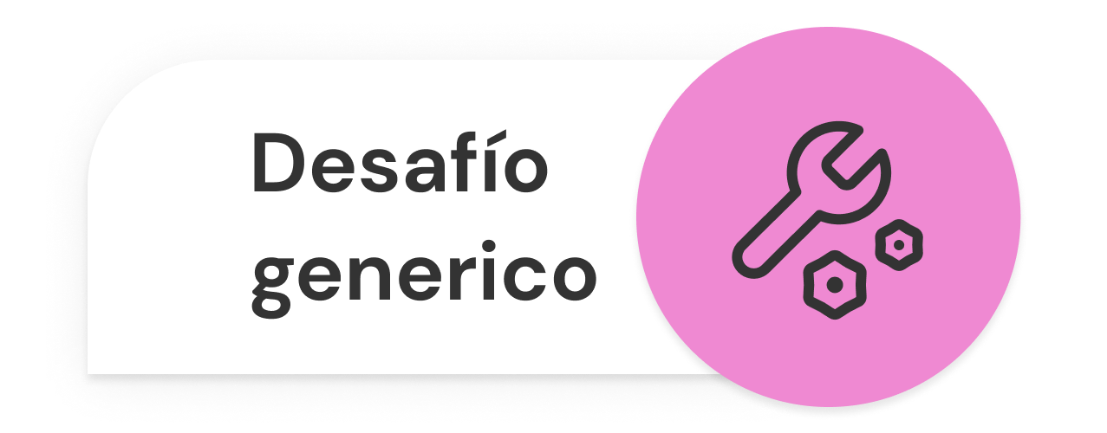
Guardar Datos en File System
Modificar el resultado del desafío de session de la clase anterior para que almacene las sesiones de usuario en el file system; en vez de que su persistencia sea en la memoria del servidor.
La carpeta destino será 'sesiones' y estará creada en el directorio anterior al proyecto.
Verificar que con las distintas sesiones de usuario se crean archivos dentro de esa carpeta, cuyos nombres corresponden a las cookies de sesión activas.
Fijar la duración del tiempo de vida de la sesión y de su cookie de 1 minuto.
Analizar los resultados.

Slide 14
SESSION REDIS Y REDISLAB

Slide 15
REDIS

Slide 16

¿Qué es Redis?
Es un servidor de diccionarios remoto (Remote Dictionary Server).
Almacén de datos clave-valor en memoria de código abierto que se puede utilizar como base de datos, caché y agente de mensajes.

Slide 17
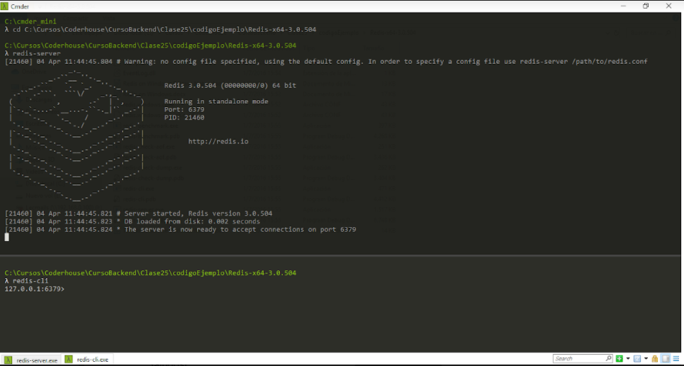
Contar con Redis
Se debe descargar el archivo comprimido y luego agregar la ruta de la carpeta al PATH del sistema.
Para iniciar el servidor de Redis, en consola: redis-server

Slide 18
Características
Los datos de Redis se almacenan en memoria del servidor, por lo que el acceso a los mismos es muy rápido.
Tiene mucha flexibilidad en cuanto a las estructuras de datos que admite (strings, listas, hashes, sets, entre otros). De esta forma, el código queda mucho más simple y con menos líneas.
Por persistencia, Redis admite copias de seguridad puntuales (guarda el conjunto de datos en el disco).
Crea soluciones con un alto nivel de disponibilidad, lo que ofrece fiabilidad y rendimiento estables.

Slide 19
Comando Keys
Las Redis Keys son binarias y seguras. Esto significa que puede usar cualquier secuencia binaria como clave, ya sea un string o un archivo de imagen.
El tipo más usado y recomendado por su mayor simpleza es un string como Redis Keys.
Con el uso de los comandos SET y GET configuramos y recuperamos un valor de un string.

Slide 20
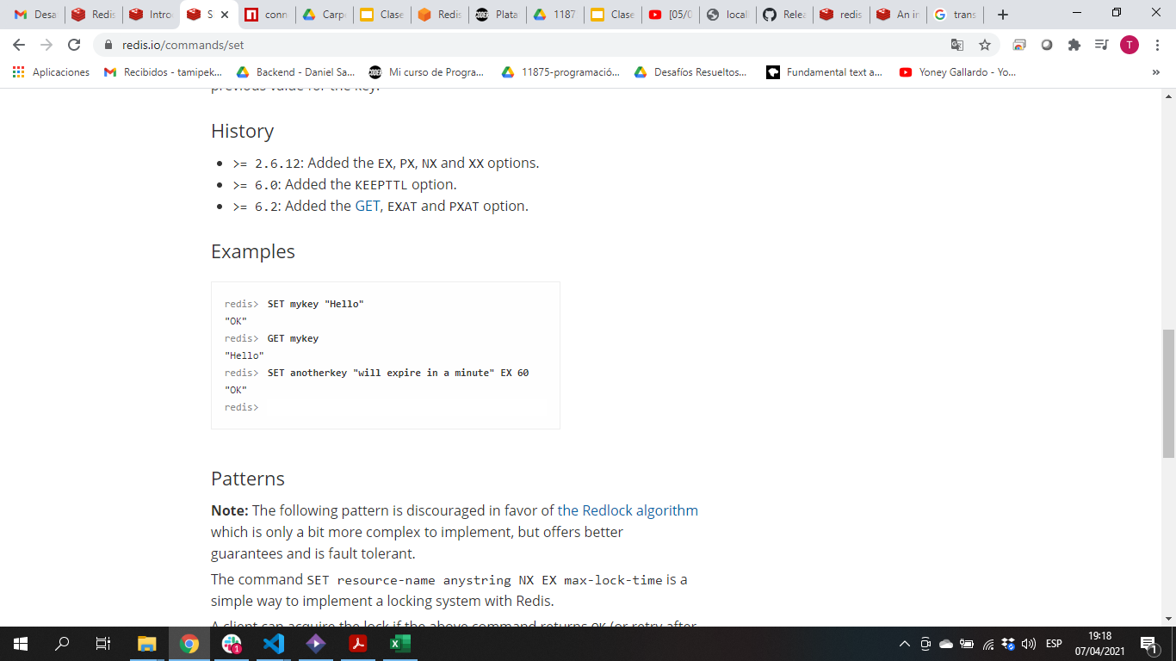
SET key value
Es el comando con el que se pueden setear nuevos key value.
Se le puede especificar un tiempo de expiración en segundos o milisegundos.
Da como respuesta “OK” si el comando SET se ejecutó correctamente y, si hubo algún problema, devuelve “Null”.

Slide 21
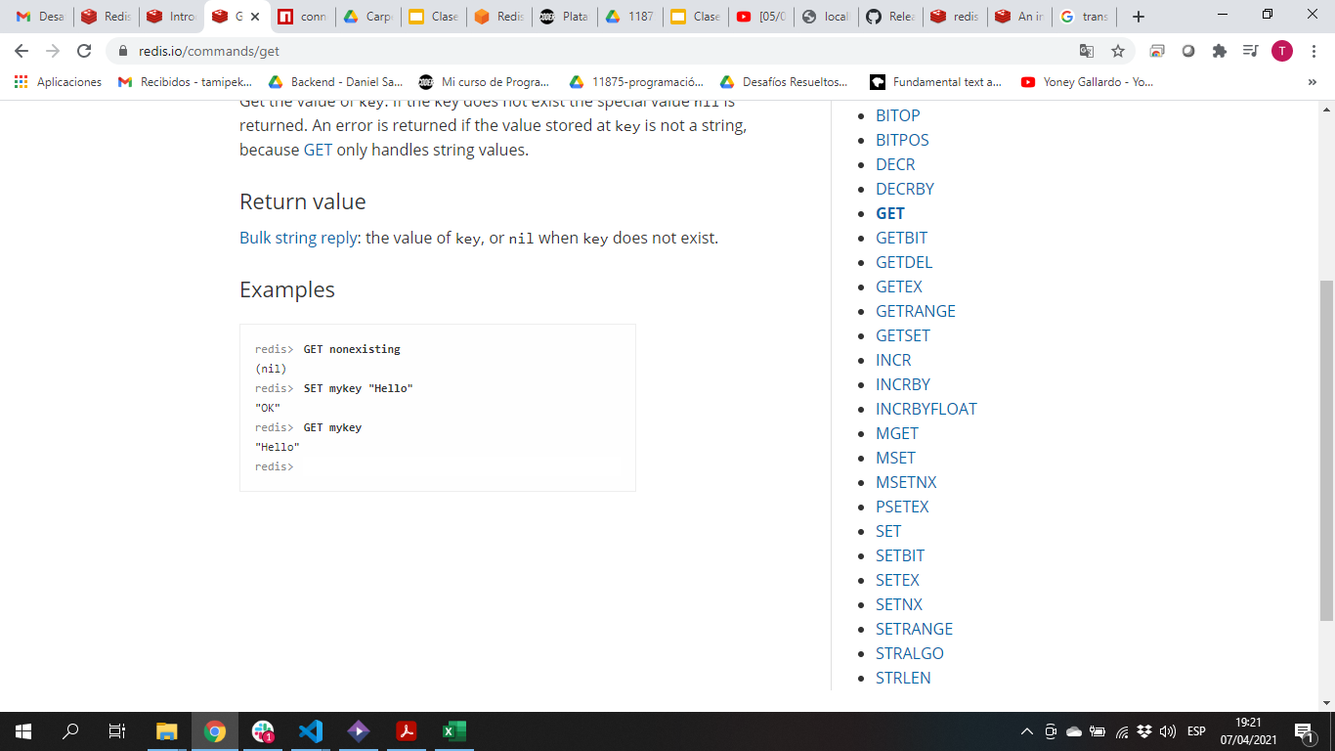
GET key value
Es el comando con el que se puede leer el valor de la key.
Devuelve un error si el valor de la key es distinto de un string.
Si se ejecuta correctamente devuelve el valor de la key. Si esta no existe, devuelve la palabra reservada nil.

Slide 22
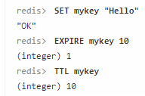
TTL key
Devuelve el tiempo de vida que le queda a la key, si es que tiene seteado un timeout.
Permite al cliente chequear por cuánto tiempo más esa key va a ser parte del conjunto de datos.
Devuelve -1 si la key no existe o no tiene un tiempo de expiración.

Slide 23
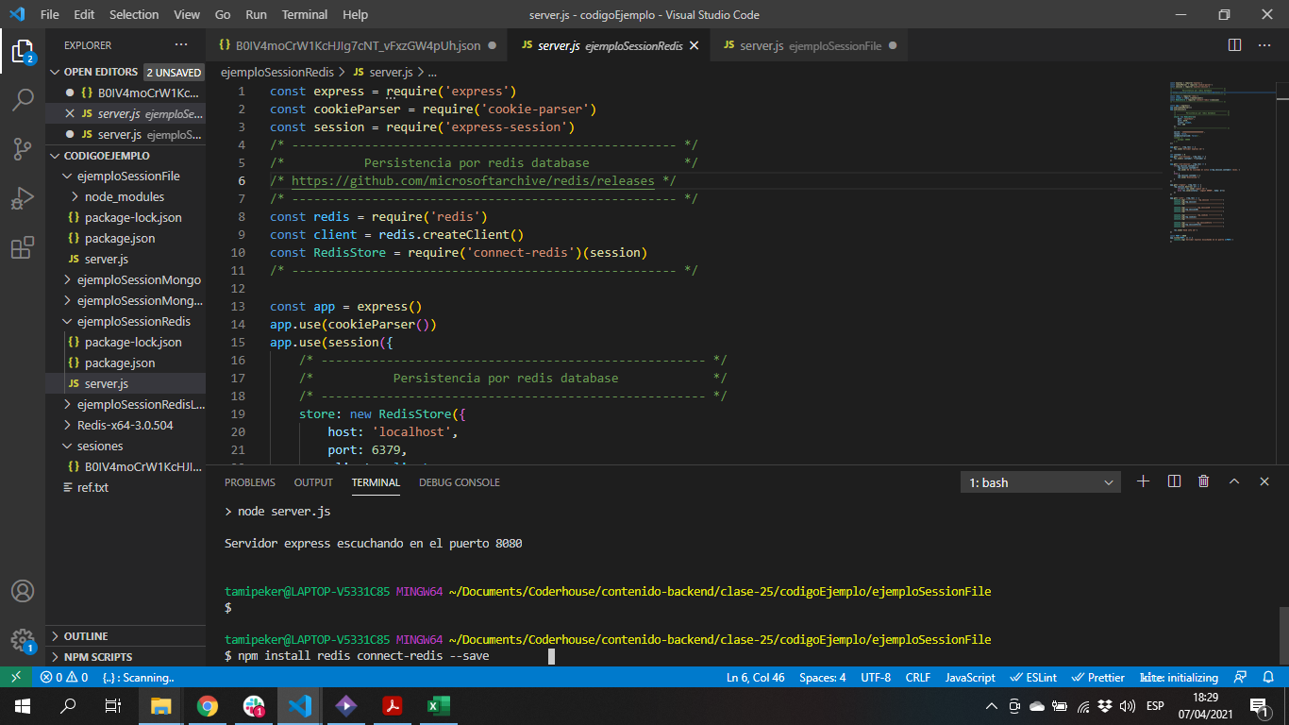
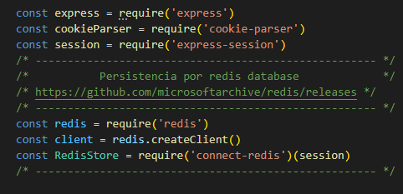
Empezando a usar Redis
Además de instalar express-session, se deben instalar las dependencias redis y connect-redis:
Se requiere redis y connect-redis de la forma que se muestra en la imagen. Además, se crea un Client de redis.
👉 Desde el link de github en pantalla es posible descargar la carpeta con los datos necesarios para crear una Redis local como persistencia de los datos.

Slide 24
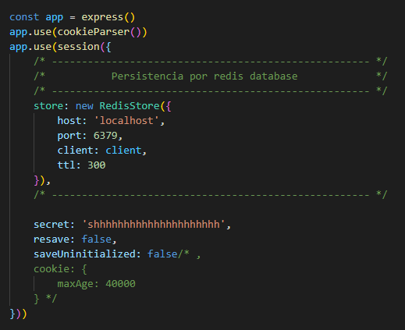
Usando Redis
Se agrega en el app.use de session otra clave al objeto llamada store, similar a sessionFile.
Luego, se utiliza en las rutas y controladores de la misma forma que lo ya visto en sessionMemory.

Slide 25
REDISLAB

Slide 26

¿De qué se trata?
RedisLab es lo mismo que Redis, pero los datos se guardan en la nube.
Entrando a su página oficial, se crea una cuenta para poder empezar a utilizarlo: https://redislabs.com/

Slide 27
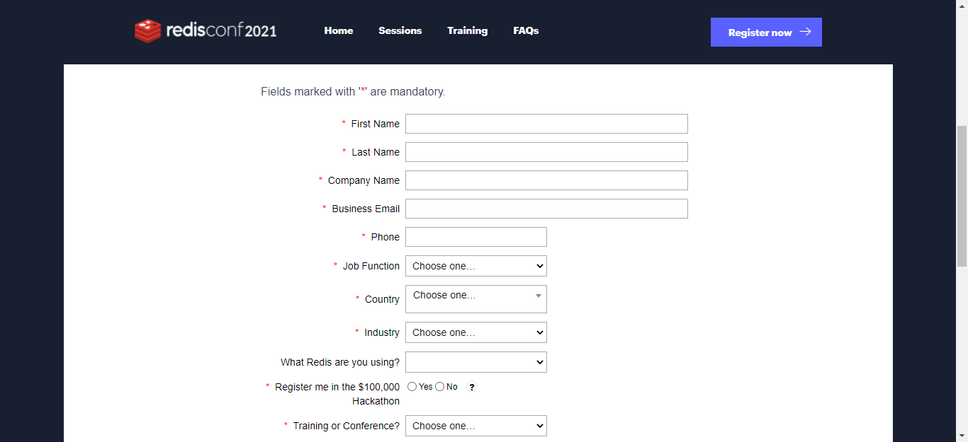
Crear una cuenta

Slide 28
redis-cli
Redis-cli es la interfaz de línea de comandos de Redis, un programa simple que permite enviar comandos a Redis y leer las respuestas enviadas por el servidor, directamente desde la terminal.
Para empezar a usarlo seguir los siguientes pasos de comandos en consola:
redis-cli para conectar el servidor local.
redis-cli -h host -p port -a password para conectar con el servidor remoto.

Slide 29
PARTE 1: Conectar con Redis
Tiempo estimado: 10 minutos
Poner en marcha el servidor de base de datos Redis y conectar su cliente CLI.
Realizar las siguientes tareas:
Listar la información total en la base.
Crear 5 claves sin tiempo de expiración que contengan nombres de productos.
Listar nuevamente toda la información.
Mostrar el contenido de cada una de las claves de productos.
Agregar un producto más, fijando un tiempo de vida de 30 segundos.
Listar el nuevo producto y su tiempo de expiración.
Verificar que al transcurrir ese tiempo, el producto desaparezca del listado general.

Slide 30
PARTE 2: Guardar con Redis
Tiempo estimado: 15 minutos
Realizar nuevamente el desafío “Guardar datos en File System” pero esta vez persistiendo las sesiones de usuario en Redis.
Fijar un tiempo de vida de la sesión de 1 minuto que será recargada en cada visita del cliente al sitio.
Acceder con dos clientes distintos y verificar que las sesiones respectivas hayan sido creadas en la base.
Comprobar los datos y el tiempo de vida de las sesiones en la base verificando que cuando se extingan desaparezcan de la misma y que el usuario quede automáticamente deslogueado de su sesión.

Slide 31

☕
BREAK
¡5/10 MINUTOS Y VOLVEMOS!

Slide 32
SESSION MONGO Y MONGO ATLAS

Slide 33
SESSION MONGO

Slide 34
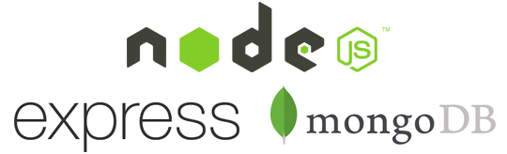
¿Qué es?
Mediante el paquete de Node llamado connect-mongo se puede utilizar la base de datos de MongoDB para persistir los datos almacenados en Session.

Slide 35
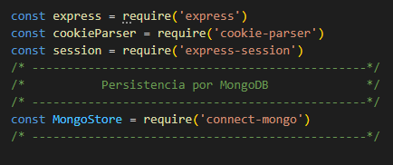
Empezando con connect-mongo
Instalación del módulo:
Se requieren los módulos como se muestra en la imagen. Se incluye como lo mencionamos el de connect-mongo

Slide 36
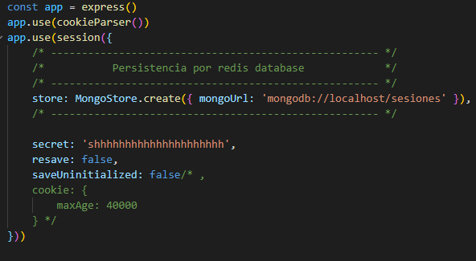
Usando connect-mongo
Se agrega en el app.use de session una clave en el objeto, especificando la url de Mongo local donde se van a guardar los datos almacenados en session.
El código queda como se muestra en la imagen.

Slide 37
SESSION MONGO ATLAS

Slide 38
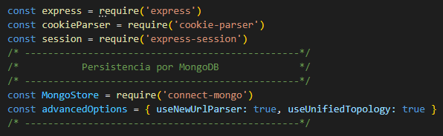
Empezando a usar Mongo Atlas
Es lo mismo que session con Mongo pero la diferencia es que Atlas es la base de datos en la nube, por lo que allí se van a almacenar los datos de session.
Se necesitan los mismos módulos que para mongo session y se requieren como se muestra a continuación:
(AdvancedOptions se explica en la siguiente diapositiva)

Slide 39
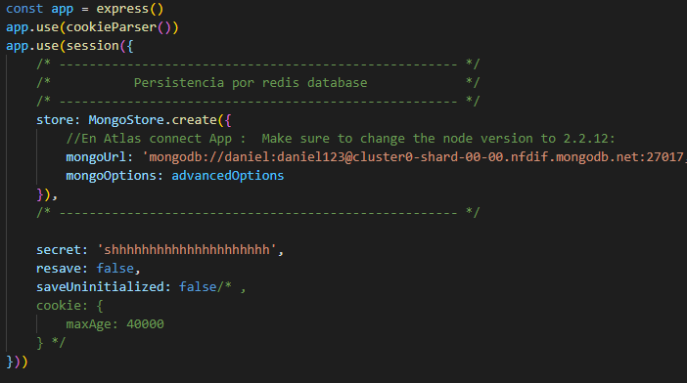
USando Mongo Atlas
Para utilizarlo, debemos conectar con la URL de la base de datos en Atlas, es decir, en la nube.
La constante de advancedOptions definida anteriormente se utiliza para las opciones avanzadas de la conexión con la BD.

Slide 40

LOG-IN POR FORMULARIO
Incorporaremos un mecanismo sencillo que permite loguear un cliente por su nombre mediante un formulario de ingreso.

Slide 41
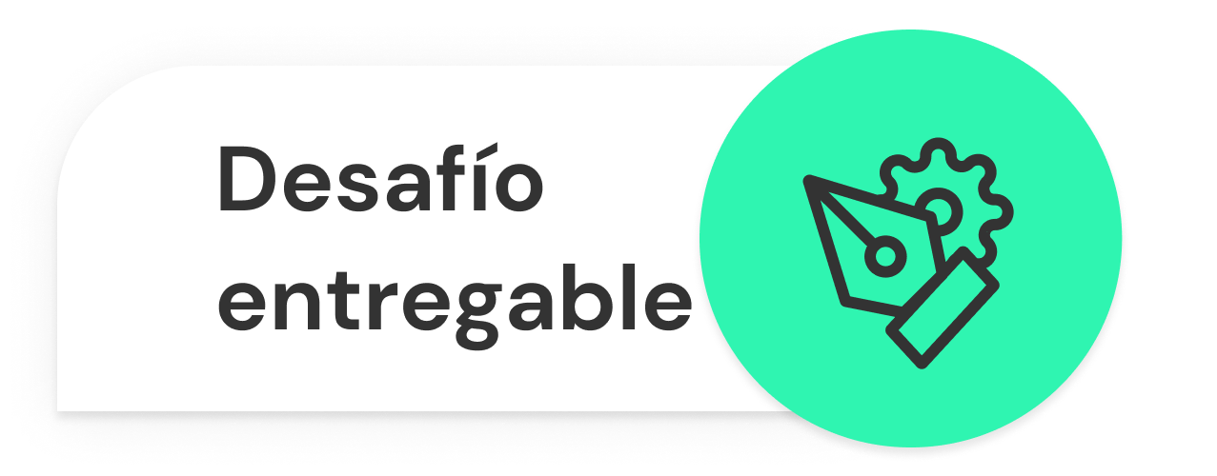
LOG-IN POR FORMULARIO
Formato: link a un repositorio en Github con el proyecto cargado. Sugerencia: no incluir los node_modules
>> Consigna: Continuando con el desafío de la clase anterior, vamos a incorporar un mecanismo sencillo que permite loguear un cliente por su nombre, mediante un formulario de ingreso. Luego de que el usuario esté logueado, se mostrará sobre el contenido del sitio un cartel con el mensaje “Bienvenido” y el nombre de usuario. Este cartel tendrá un botón de deslogueo a su derecha. Verificar que el cliente permanezca logueado en los reinicios de la página, mientras no expire el tiempo de inactividad de un minuto, que se recargará con cada request. En caso de alcanzarse ese tiempo, el próximo request de usuario nos llevará al formulario de login. Al desloguearse, se mostrará una vista con el mensaje de 'Hasta luego' más el nombre y se retornará automáticamente, luego de dos segundos, a la vista de login de usuario. >> Ejemplos: Se adjuntan tres screenshoot con las vistas anteriormente mencionadas.

Slide 42
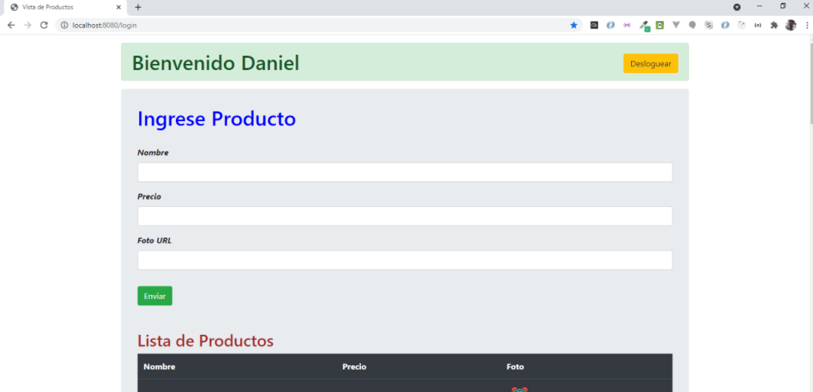
>> Ejemplo 1

Slide 43
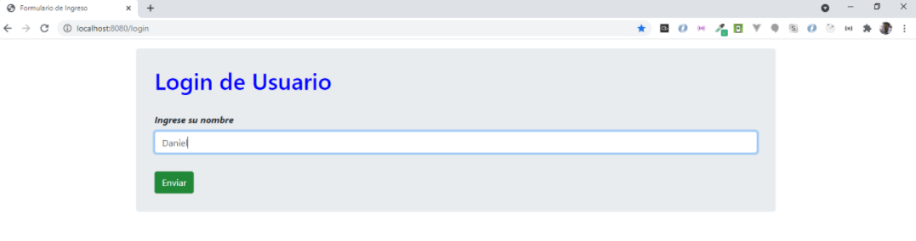
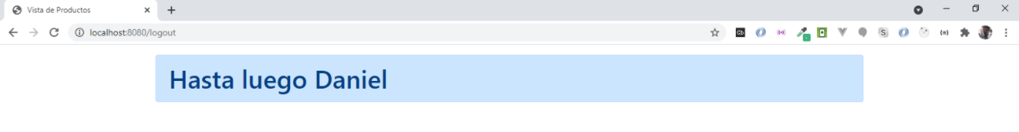
>> Ejemplo 2
>> Ejemplo 3

Slide 44
PERSISTIR DATOS DE SESSION EN MONGO ATLAS
Formato: link a un repositorio en Github con el proyecto cargado. Sugerencia: no incluir los node_modules
>> Detalles del entregable: La solución entregada deberá persistir las sesiones de usuario en Mongo Atlas. Verificar que en los reinicios del servidor, no se pierdan las sesiones activas de los clientes. Mediante el cliente web de Mongo Atlas, revisar los id de sesión correspondientes a cada cliente y sus datos. Borrar una sesión de cliente en la base y comprobar que en el próximo request al usuario se le presente la vista de login. Fijar un tiempo de expiración de sesión de 10 minutos recargable con cada visita del cliente al sitio y verificar que si pasa ese tiempo de inactividad el cliente quede deslogueado.

Slide 45

¿PREGUNTAS?

Slide 46
¡MUCHAS GRACIAS!
Resumen de lo visto en clase hoy:
Session fileStore
Session Redis / RedisLab
Session Mongo / Atlas

Slide 47

OPINA Y VALORA ESTA CLASE

Slide 48
#DEMOCRATIZANDOLAEDUCACIÓN

